Slide 1

09 CO NÁS OBKLOPUJE ?
VY_32_INOVACE_09
autor: Mgr. Miroslava Mahdalová
identifikace: H 1 - 09
třída: 6.
předmět: Fyzika
anotace: Výklad nového učiva – věci, které nás obklopují nazýváme ve fyzice tělesy. Žák správně definuje pojem – těleso.

Slide 2

CO NÁS OBKLOPUJE ?
Věci kolem nás vnímáme smysly:
ZRAK
SLUCH
HMAT
CHUŤ
ČICH

Slide 3

CO NÁS OBKLOPUJE ?
Věci kolem nás se odlišují svými vlastnostmi :
tvar
barva
velikost…..
Má-li věc nějaký tvar, rozměry a místo (polohu), nazýváme ve fyzice takovou věc tělesem.
FYZIKA → VĚC = TĚLESO

Slide 4

CO NÁS OBKLOPUJE ?
Některá tělesa mají jednoduchý tvar:
KOULE VÁLEC KRYCHLE
Jiná tělesa mají tvar složitý :
PARNÍ VÁLEC STAVBY POČÍTAČ

Slide 5
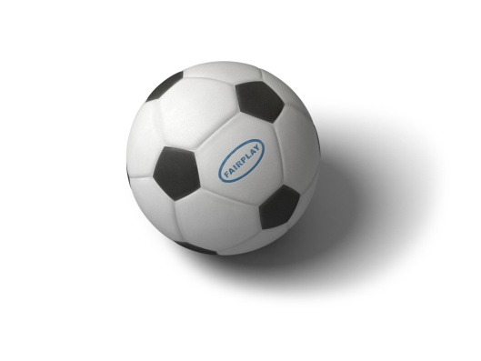
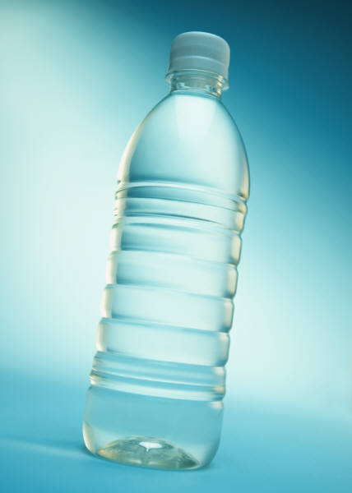

CO NÁS OBKLOPUJE ?
Tělesem může být také voda v lahvi, kakao v hrníčku, vzduch v míči, kapka deště…….
FYZIKA zkoumá různé vlastnosti těles, jejich změny i příčiny těchto změn.
TĚLESA se mohou měnit z různých příčin → mění velikost, tvar i polohu → tělesa se pohybují.

Slide 6
CO NÁS OBKLOPUJE ? - zápis
TĚLESO je osoba, zvíře, rostlina nebo věc, které můžeme přisoudit tvar, rozměry a polohu.
TĚLESA se mohou měnit z různých příčin → mění velikost, tvar i polohu → tělesa se pohybují.
FYZIKA zkoumá vlastnosti a pohyb těles.

Slide 7
Citace:
Text:
Vlastní výklad autora
KOLÁŘOVÁ, Růžena a kol. Fyzika 6. Praha: Prometheus, 1998, ISBN 80-7196-121-3
RAUNER, Karel a kol. Fyzika 6. Plzeň: Fraus, 2004, ISBN 80-7238-210-1.
Ilustrace:
www.office.microsoft.com

